Slide 1
Местоимения 1 класс

Slide 2
Запиши слова в столбик
какой? что делает?
какая?
Медведь … …
собака … …
Что обозначают эти слова?
Подбери к ним признаки и действия, запиши.
Укажи части речи над словами (сущ., прил., гл.).

Slide 3
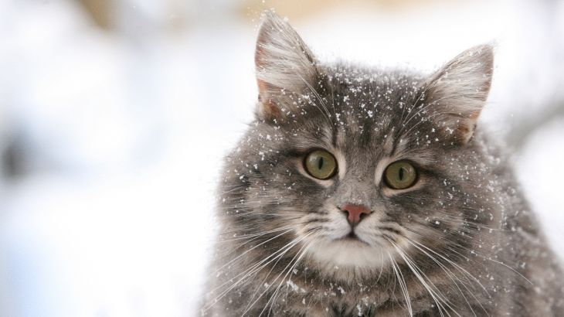
Добавь пропущенные слова … усатый, полосатый Лапки греет на солнышке. И глазами хитрыми … следит за мышкой. Язычком … красненьким Облизал свой носик, Лапочкой-подушечкой Умывает ротик. Какие слова пропущены? Поставь к ним вопросы. Это слово обозначает предмет?

Slide 4
Проверь себя:
Он усатый, полосатый Лапки греет на солнышке. И глазами хитрыми он следит за мышкой. Язычком он красненьким Облизал свой носик, Лапочкой-подушечкой Умывает ротик.
Спиши подчёркнутые строки из стихотворения.
Подчеркни слово, которое вставил.

Slide 5
Вывод: слово он не обозначает предмет, но указывает на него. Это местоимение.
К этому слову относятся
ещё местоимения:
я, мы, ты, вы, она, оно, они.
В русском языке сокращённо
местоимение обозначают м.

Slide 6
Поиграем? Назови лишнее слово и запиши его.
Мальчики, девочки, мы, ученики, учителя.
Анна Петровна, лётчик, вы, генерал.
Миша, я, Света, библиотекарь.
Кукла, черновик, ребёнок, ты.

Slide 7
Проверь себя:
Мы, вы, я, ты.
Укажи часть речи над словами.
Составь и запиши своё предложение с местоимением.
Обозначь в нём новую часть речи.

Slide 8
Соедини по смыслу (устная работа):
Он
Она
Оно
Девочка
Мяч
Кукла
Яблоко
Гриб
Окно

Slide 9
Вставь пропущенные слова, спиши первое предложение:
На арену вышел слон,
К нам пришёл с подарком …
… принёс друзьям цветок
Красный, словно огонёк.
Подчеркни местоимение
одной чертой, глаголы –
двумя чертами.
ОН .
Он

Slide 10
Замени местоимением (устная работа):
Медведь
Лиса
Заяц
Мышь
Солнце
Ветер
Облако
он
она
он
она
оно
он
оно

Slide 11
Подведём итог
С какими словами вы сегодня познакомились?
Какое отношение они имеют к предметам?

Slide 12
Работа окончена!
Спасибо!

